Slide 1
第六章 二次型
第三节 实二次型的分类和正定矩阵
主讲：黄 勇
2014年12月15日※ 2014年12月17日

Slide 2
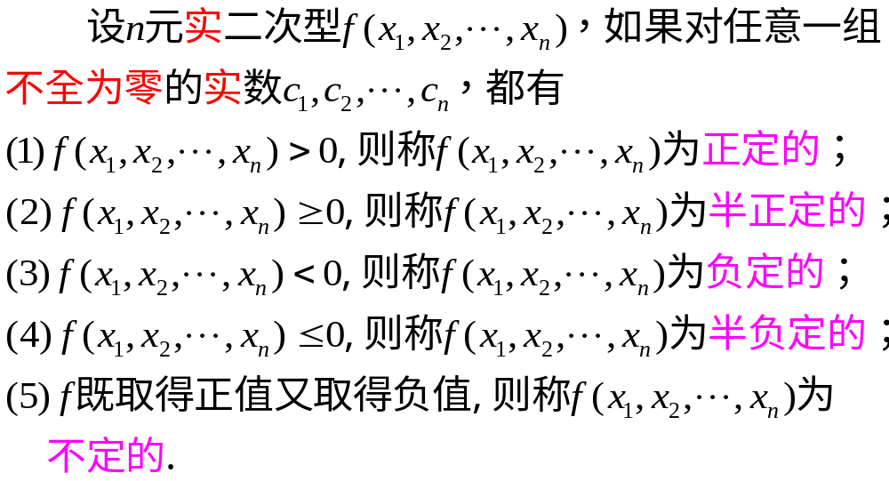
一、实二次型的分类与正定性的判定
定义5
注：有时，把正定、半正定、负定、半负定、不定统称为二次型的正定性.

Slide 3
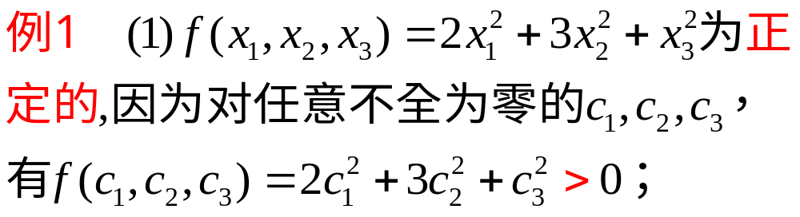
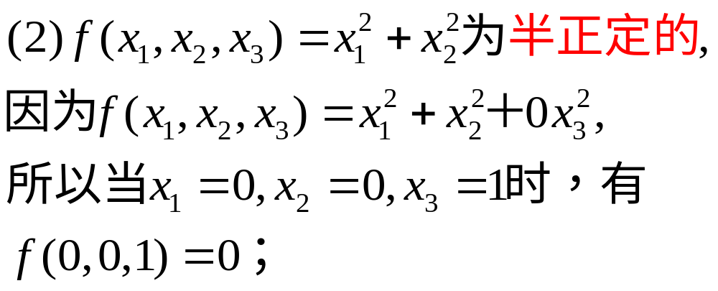
例1(1)(2)

Slide 4
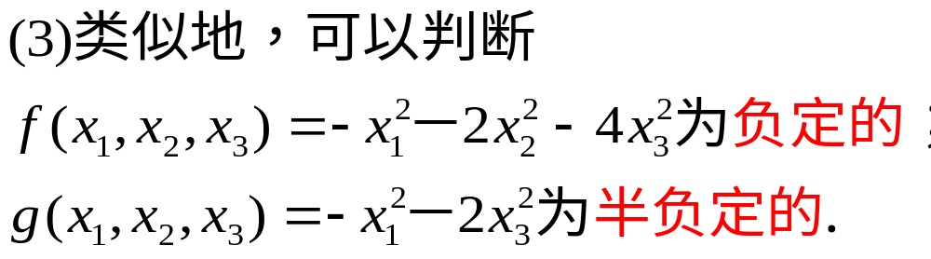
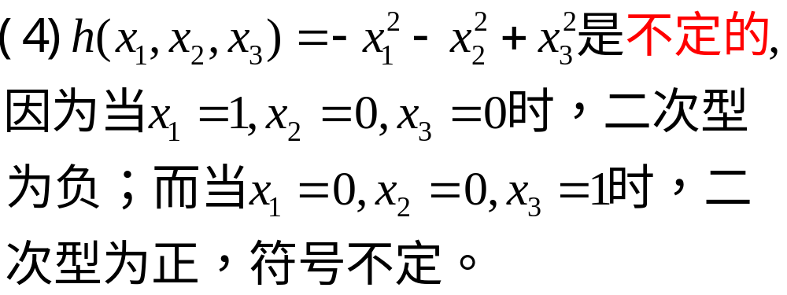
例1(3)(4)

Slide 5





可逆线性替换不改变二次型的类型
为负定的
为负定的
为半正定的
为半正定的
为半负定的
为半负定的
为不定的
为不定的

Slide 6
说明
由上节定理3和定理4得知，一个实二次型，既可以通过正交变换化为标准形，也可以通过拉格朗日配方法化为标准形。
一般说来，其标准形是不唯一的，但标准形中所含有的非零项的项数是确定的，因为非零项的项数恒等于原二次型的秩（因为二次型经任意可逆线性替换化为标准形都不改变它的秩，而标准形的秩就是其非零项的项数）（由定理1的推论得知！）．
不仅如此，事实上我们还可以进一步证明，标准形的正平方项的项数（称为正惯性指标）和负平方项的项数（称为负惯性指标）也是唯一确定的！这一结论就是我们下面即将给出的惯性定理：

Slide 7
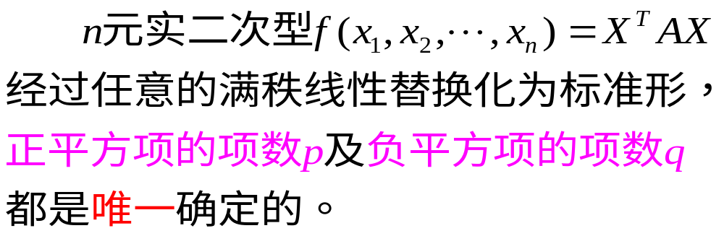
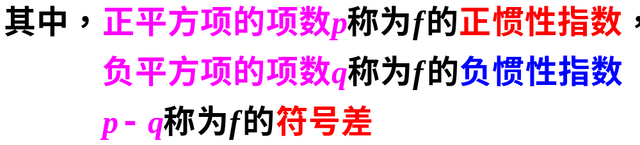
惯性定理(inertial theorem)
证明：详见书！

Slide 8
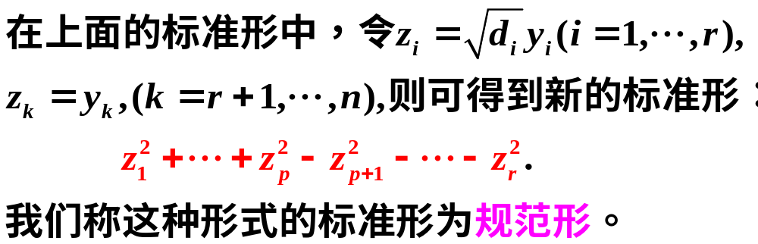
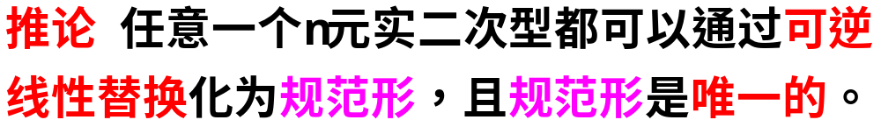


规范形
推论
推论

Slide 9

定义6
定义6 在秩为r的n元实二次型
所化成的
标准形或规范形中，正平方项的的项数p称为f的正惯性指数,
负平方项的项数q=r-p称为f的负惯性指数.
正、负惯性指数之差d=p-q=2p-r称为二次型f的符号差.
由惯性定理和定义6得出：n元实二次型经过可逆的线性替换不改变正、负惯性指数.
从而可由二次型的正、负惯性指数来确定二次型的类型.
且由第2节正交变换法（ P120定理2 ）可知：
正惯性指数p 等于正特征值的个数;
负惯性指数q 等于负特征值的个数.

Slide 10
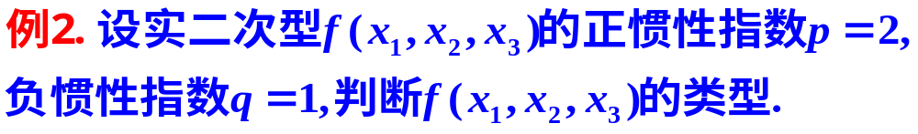
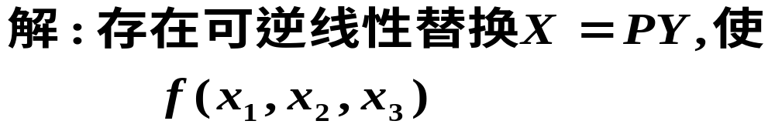

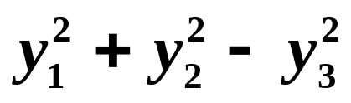
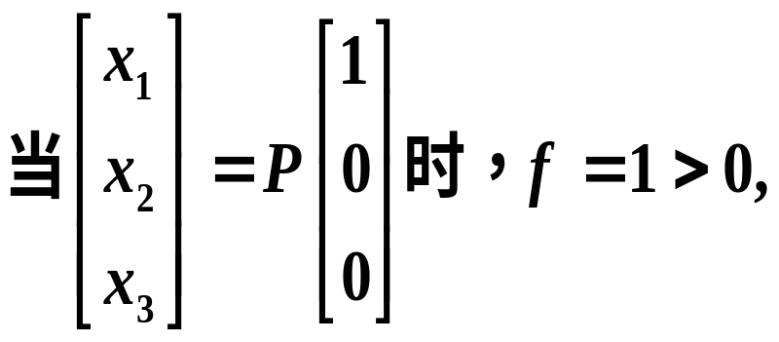
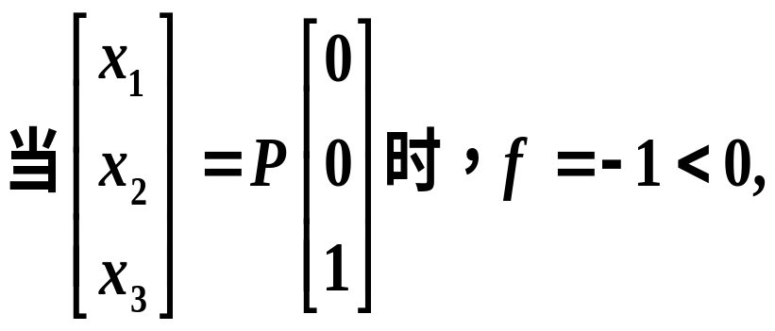
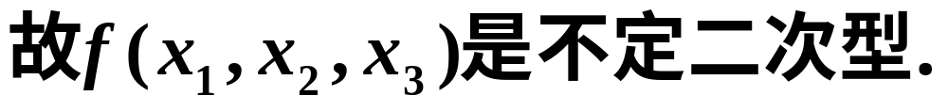
书例2－证法一（利用规范形）

Slide 11
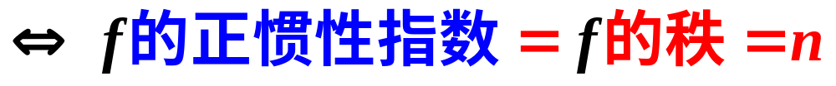
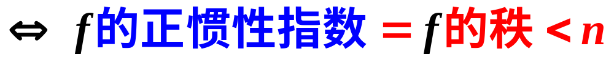

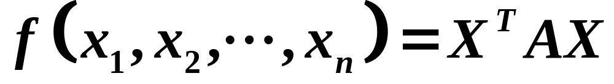
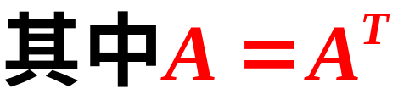
实二次型正定性的判定定理1

Slide 12
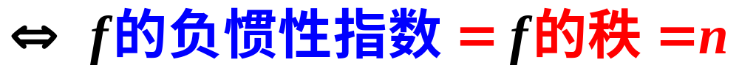


实二次型正定性的判定定理2

Slide 13
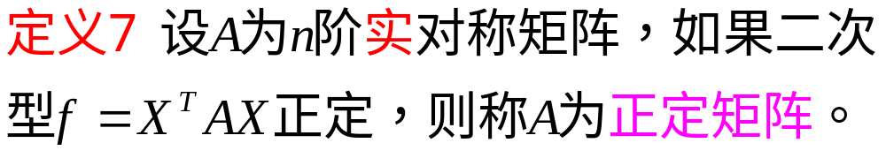
二、正定矩阵、正定矩阵的等价条件
注：类似地可定义半正定矩阵、负定矩阵、半负定矩阵、不定矩阵！

Slide 14
基本事实：合同关系保持正定性
若A与B合同,则存在可逆阵C,使C^{T}AC=B.
若A是正定的,对任意Y≠0,令X=CY,则X≠0.
则Y^{T}BY=Y^{T}C^{T}ACY=(CY)^{T}ACY=X^{T}AX>0.
故B也是正定的.即有合同关系保持正定性.
命题1 设A 、B为实对称矩阵，若A为正定矩阵, 且A与B合同,则B也是正定矩阵.
补充内容——类似同理可证:
与负定矩阵合同的矩阵是负定矩阵.与半正定
(半负定)矩阵合同的矩阵是半正定(半负定)矩阵.

Slide 15
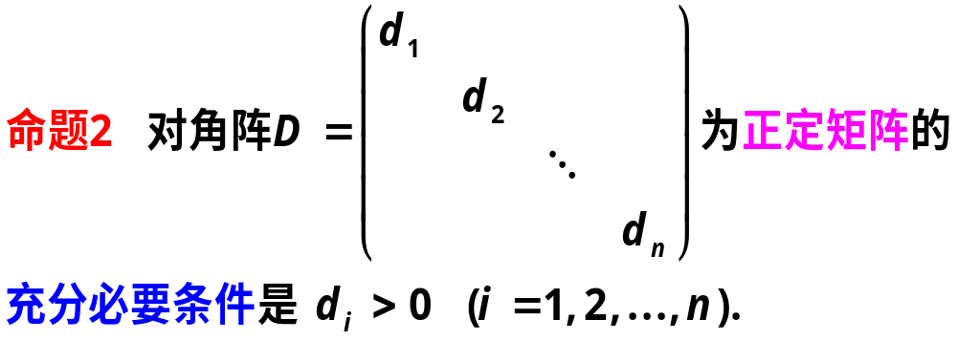
我们知道：任一实对称矩阵都与对角阵合同.而对角阵的正定性较易判别，结论如下：

Slide 16
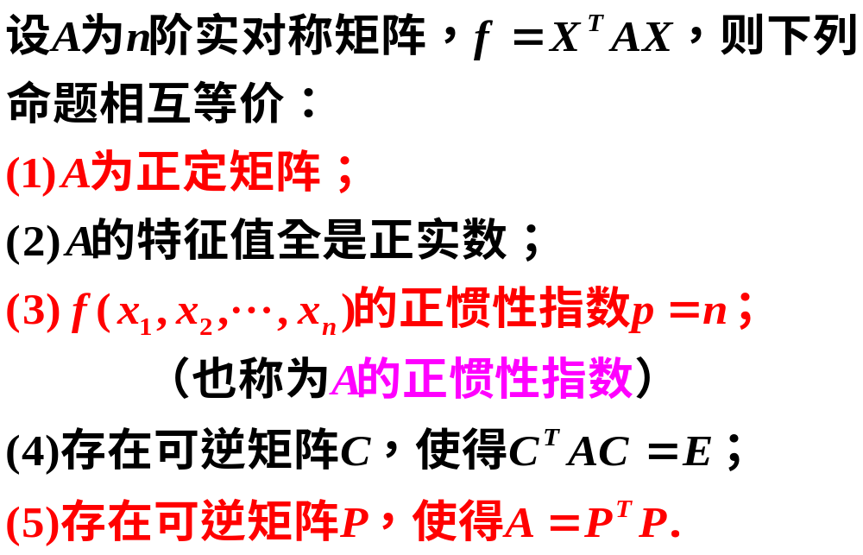
定理5：判定正定矩阵的充要条件
证明：详见书！

Slide 17
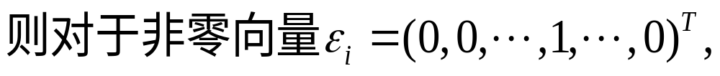
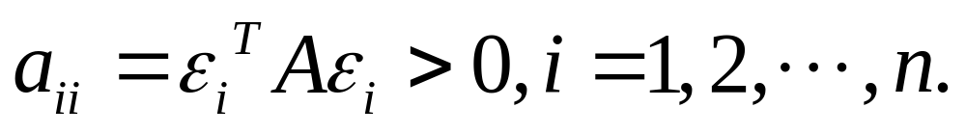
正定矩阵的基本性质
推论1 正定矩阵的行列式大于零.（必要条件!）
且| A|等于A的n个特征值之积（由P97.5(1)）,故|A|>0.
推论1-2 正定矩阵的主对角线元素全大于零.
（必要条件!）
证 由于A正定,
补充内容：
类似地，实对称矩阵A半正定的充要条件是A的所有特征值都大于或等于零。

Slide 18
命题
若A,B是正定阵,则
(1)A可逆
(2)A⁻¹ 也是正定阵
(3) A^{T} ,A*, A^{m} 也是正定阵.
(4) kA (k>0) 也是正定阵.
(5)A+B 也是正定阵.
提示：利用正定矩阵的定义、定理5和特征值
理论可以证明上述结论.

Slide 19
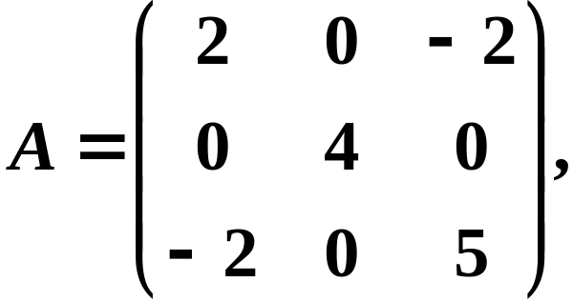



判定二次型是正定的方法之一：特征值判别法
补例1
判别二次型
是否正定.
解
用特征值判别法.
二次型的矩阵为
即知 是正定矩阵，
故此二次型为正定二次型.

Slide 20
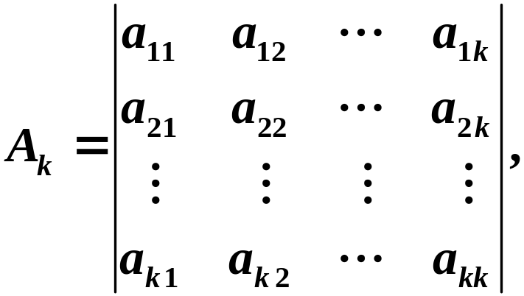
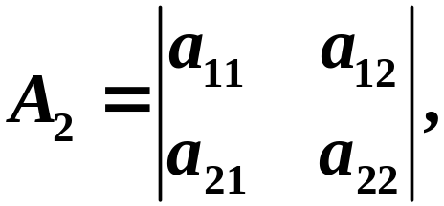
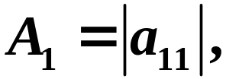


定义8：顺序主子式
定义8

Slide 21
判别二次型是正定的方法之二：
定理6（ 霍尔维茨定理 ）
定理6
定理6（ 霍尔维茨定理 ）证明不作要求！
.

Slide 22
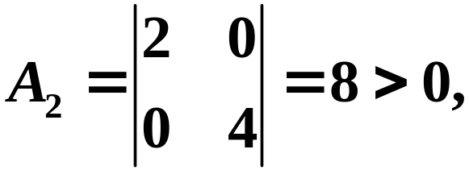
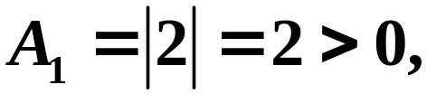
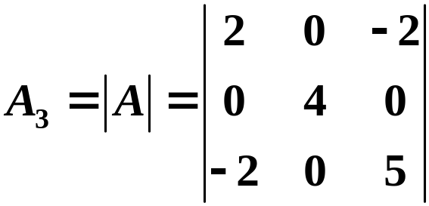
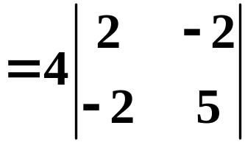

定理6应用举例
定理6
(霍尔维茨定理)
补例2
判别二次型
是否正定.
解
二次型的矩阵为
故此二次型
为正定二次型.

Slide 23
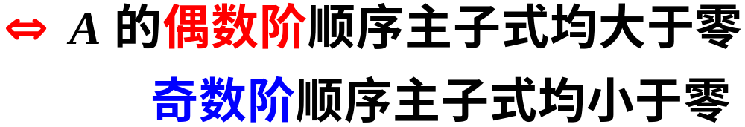
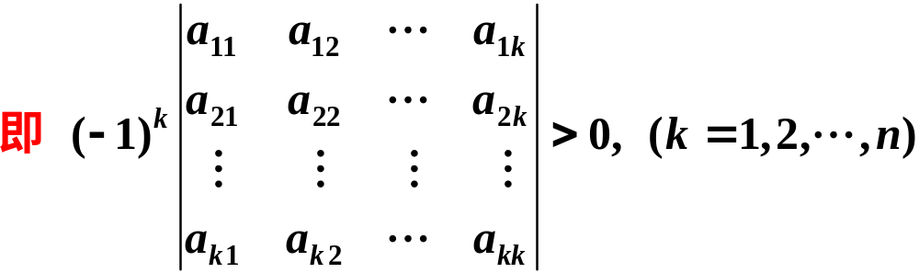
推论2
定理6 (霍尔维茨定理)
证 若A是负定阵,则-A是正定阵.
而由于 |(-A)_{k}|=|-A_{k}|=(-1)^{k}|A_{k}|. 故成立。

Slide 24
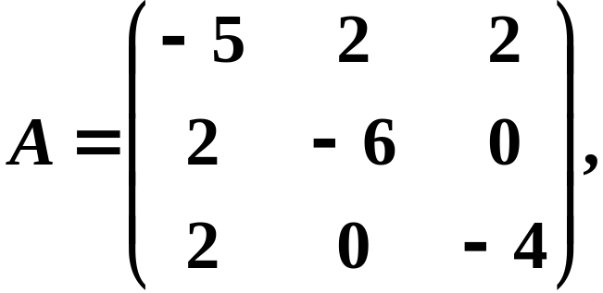

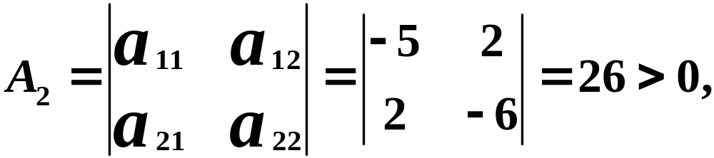

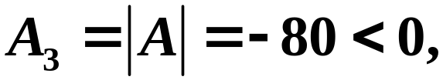

推论2应用举例：判别二次型是负定的
补例3
判别二次型
的正定性.
解

Slide 25
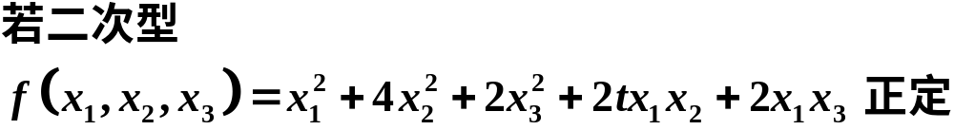

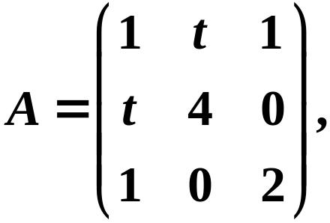
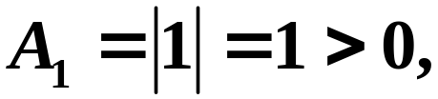
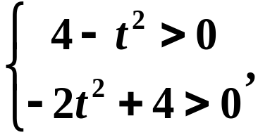
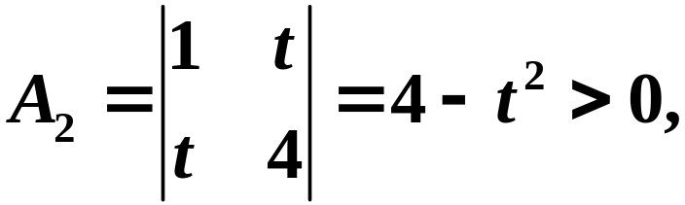

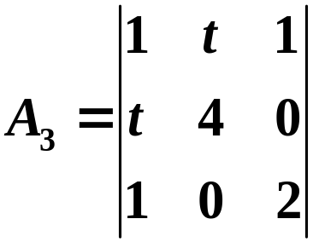
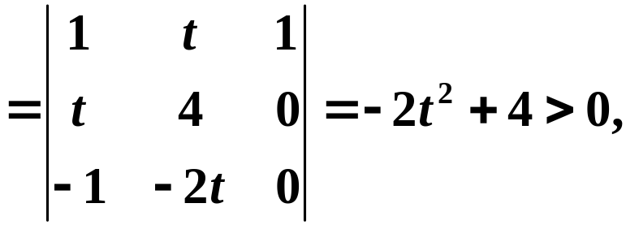
带参数的二次型的正定性问题举例
补例4
解
二次型的矩阵为
解得

Slide 26
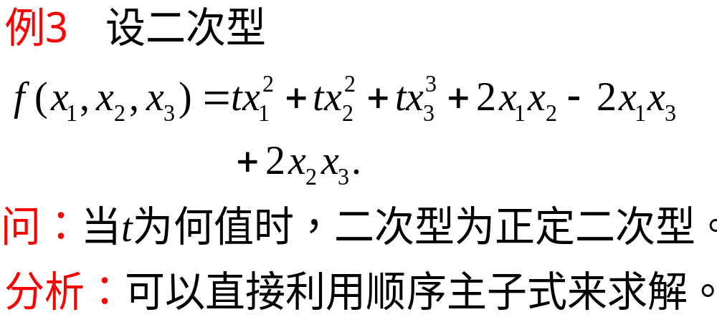
书例3－详见书！

Slide 27
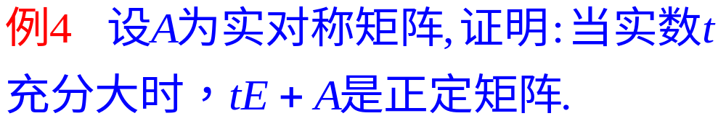
书例4 －详见书！

